Slide 1
«Улучи минутку на…»
Маршрут выходного дня
ГБДОУ Детский сад №30 Васильевского острова.
Автор: воспитатель младшей группы «Теремок»
Смородская Людмила Игоревна
Санкт-Петербург 2025 год.

Slide 2
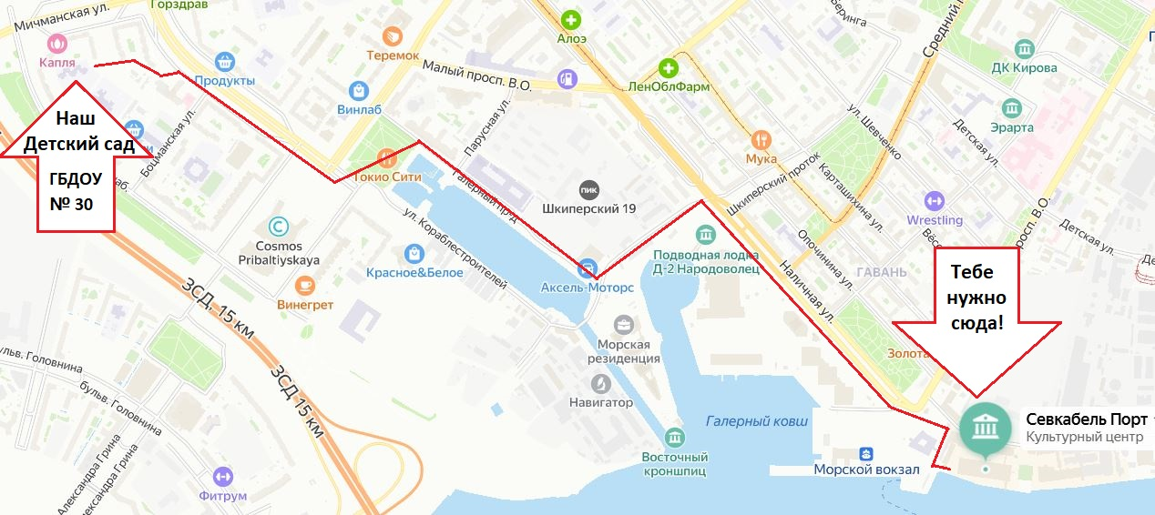
В эти выходные Тимошка предлагает прогуляться в
общественное пространство Севкабель Порт.
Вы знаете где это место? Как добраться?
Тимоша подготовил карту!
Возьми коньки и бутерброды!
Санкт-Петербург, Кожевенная линия, 40Б
Знакомьтесь, это Тимошка, он знает, куда сходить в выходные – весело и интересно!
Адрес Севкабель Порт: Санкт-Петербург, Кожевенная линия, 40Б

Slide 3
А вы знали, что было на месте Севкабель Порта?
Раньше здесь был знаменитый на всю Россию кабельный завод!
С 1879 года занимались производством ламп, кабелей и переключателей. Сименс и Гальске первыми соединили телеграфную сеть Петербурга с Москвой и начали изготавливать радиотелеграф А. Попова в промышленных масштабах. А еще они осветили электричеством театры, торговые пассажи, весь Невский проспект и Зимний дворец по заказу императора в Петербурге.

Slide 4
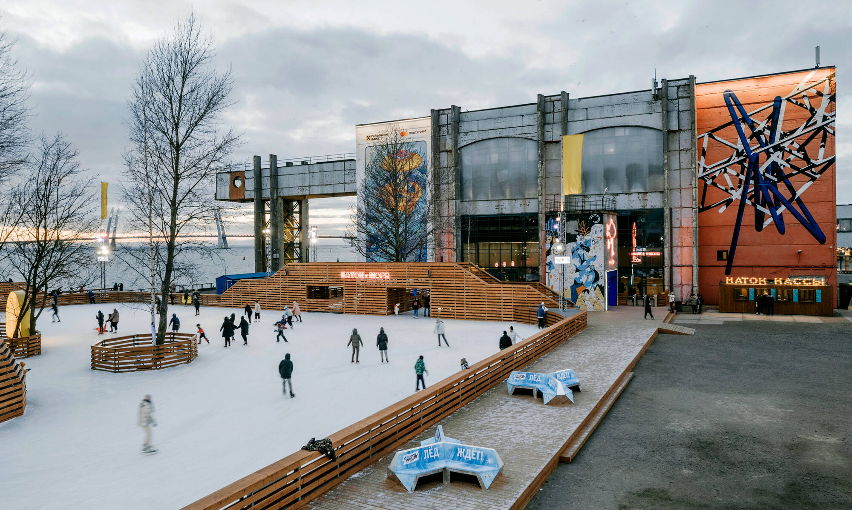
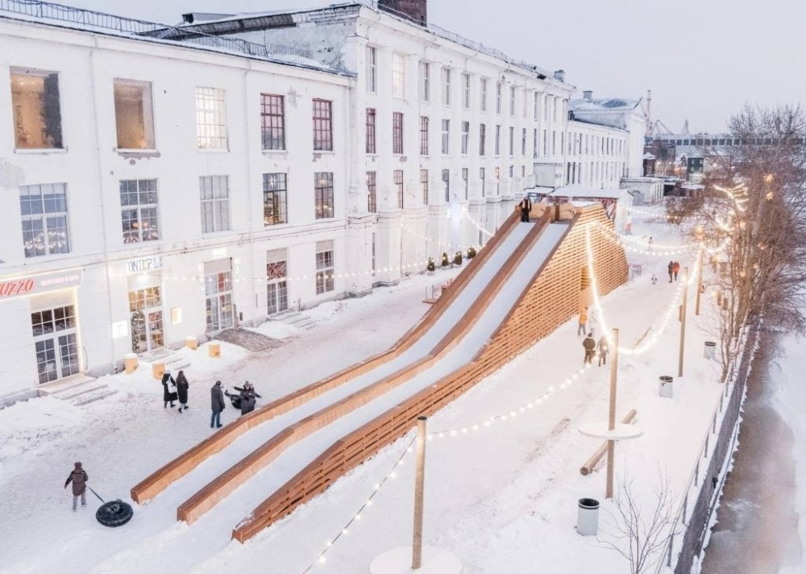
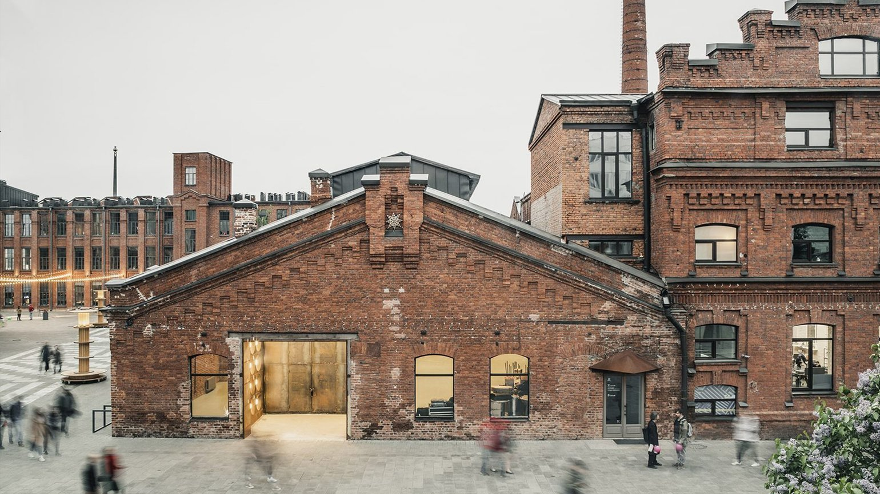
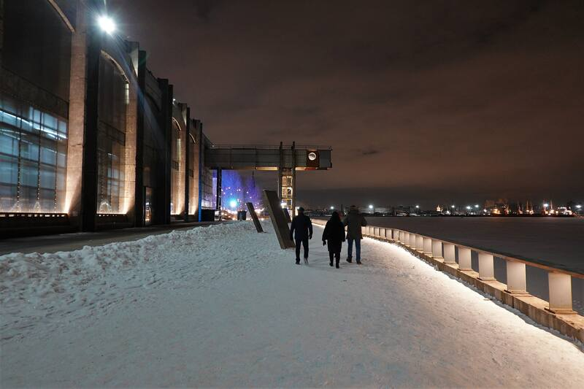
Что же там сейчас?
Сегодня на территории «Севкабель Порта» находится множество разноплановых объектов — заведения общественного питания, магазины, различные творческие площадки, скейт парк, благоустроенная набережная и конечно же детские площадки.
Давайте по подробней. Тимошка покажет, что будет в эти выходные!

Slide 5
Найди главные ворота входа, догадайся, зачем там висят эти трубы?
Что с ними можно делать?
Проведи по ним рукой и узнаешь, что такое «Музыка ветра»
А теперь, зайди на территорию Севкабель Порт и повернись налево!
Поднимись на 2й этаж и найди:

Slide 6
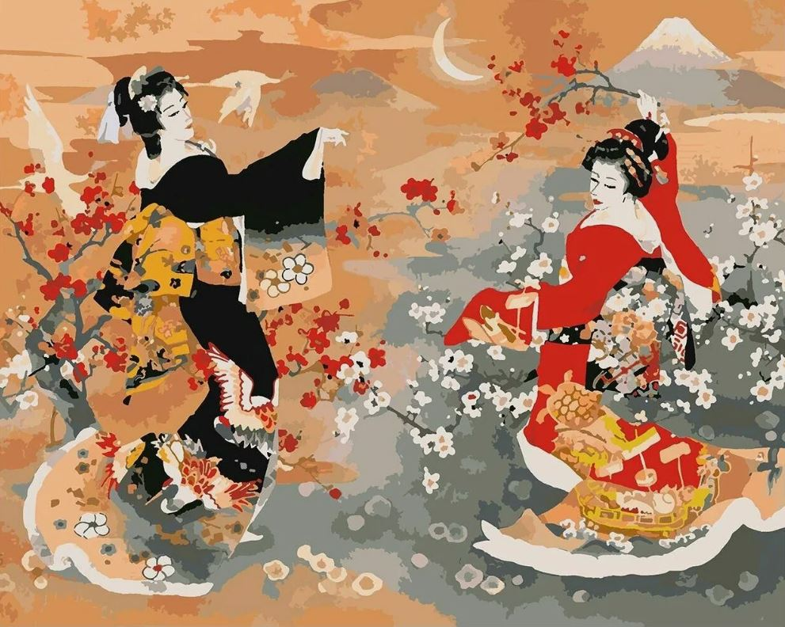
Основа экспозиции на «Японской выставке» – работы современных японских мастеров графики.
Отгадай загадку: Она красивая цветная Висит, стену украшая, Она людям на показ, Очень радует нам глаз. (Картина)
Кроме графики на выставке представлены предметы японских ремесел, керамики, фарфора и одежды.
Вход на выставку свободный.
Выставки и музеи – это расширение кругозора, памяти, внимания, мышления, чувства идентичности и принадлежности, а так же Социальное взаимодействие и эмоциональное развитие.

Slide 7
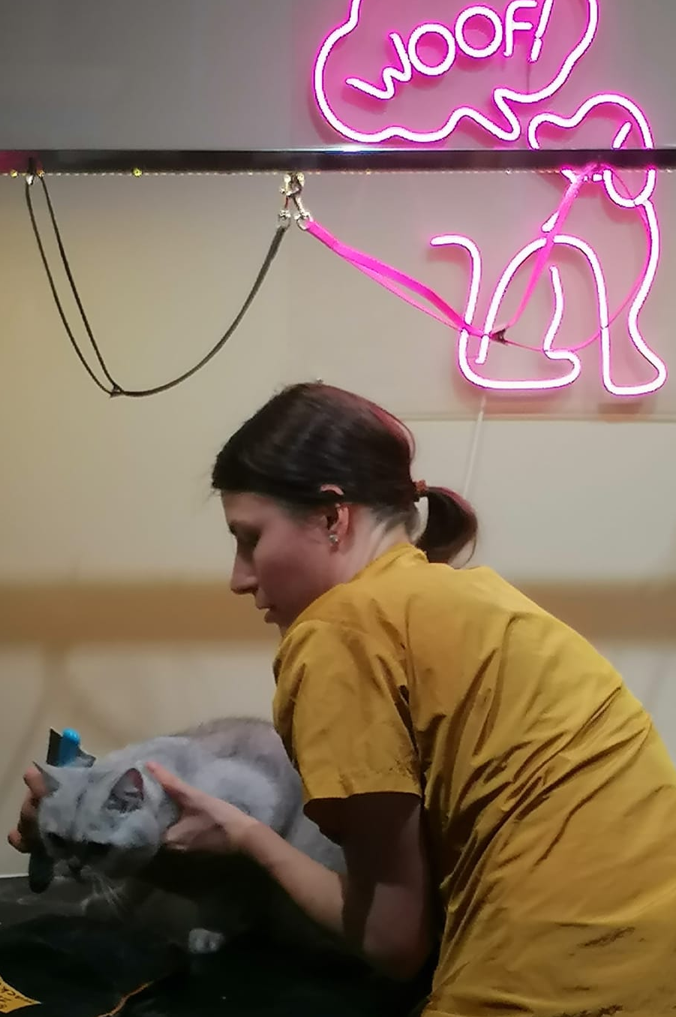
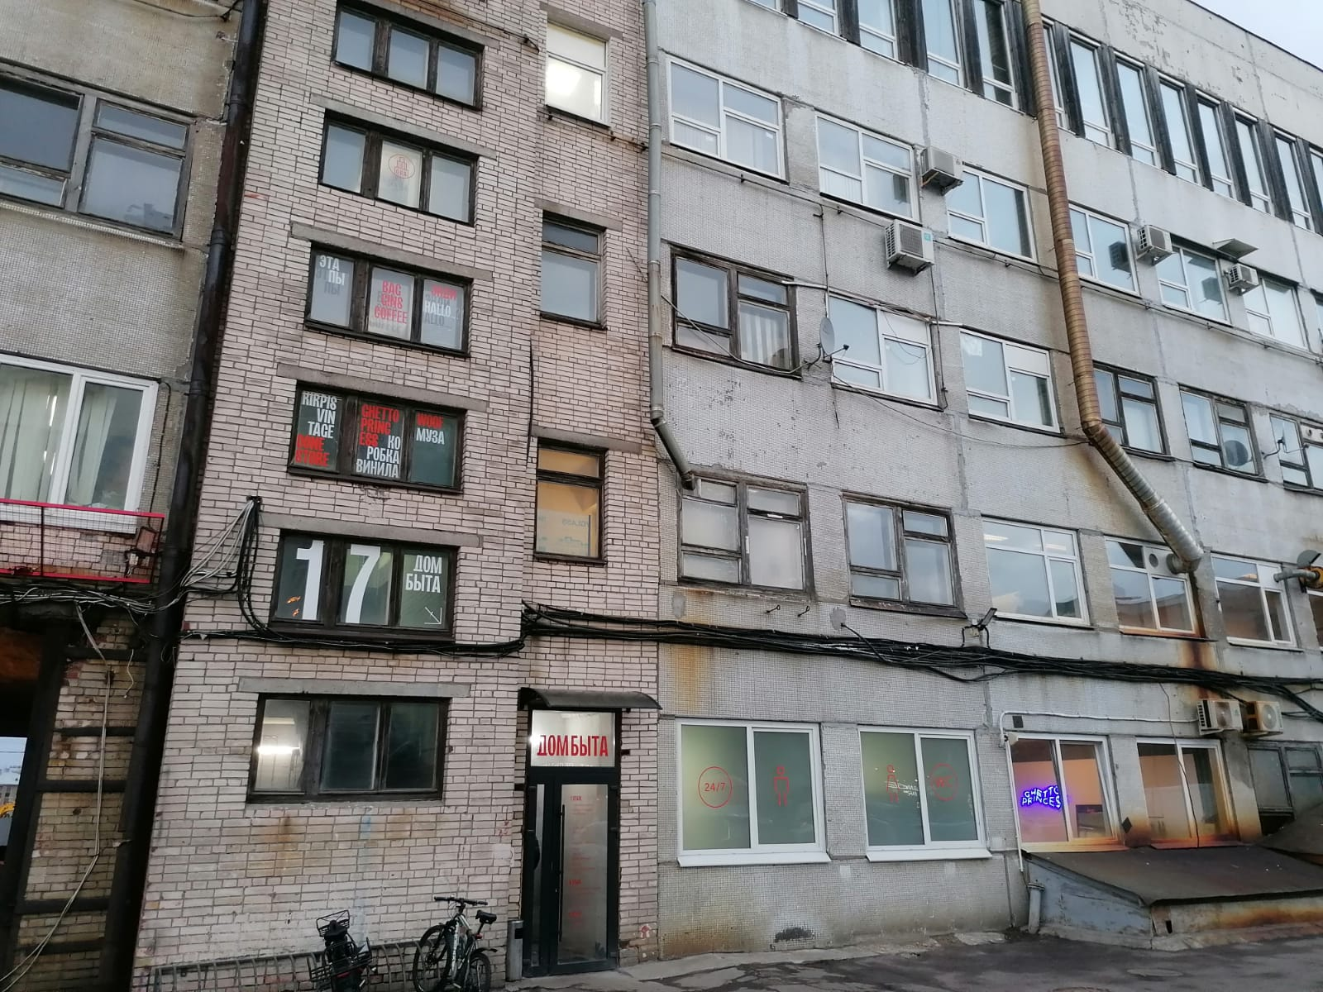
А теперь, задание по сложнее, для самых активных!
От центральных ворот нужно пройтись по улице, дойдя до катка в кассе рядом с ним купить билеты на желаемый сеанс, а пока он не начался,
пройти еще немного и увидеть вот этот дом:
Там, на первом этаже есть лифт,
Поднимитесь на 3й этаж и
найдите указатель:
Сюда можно даже с пушистыми друзьями!

Slide 8
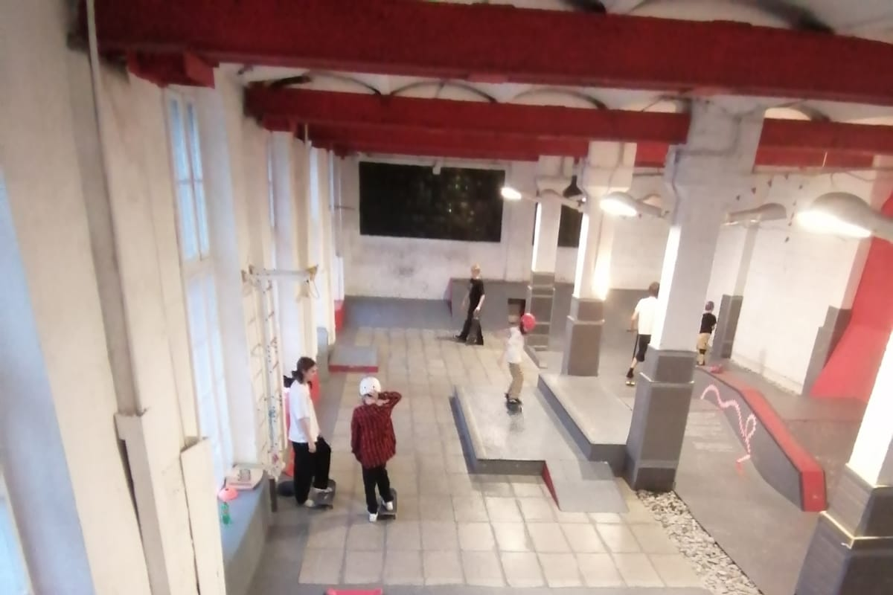
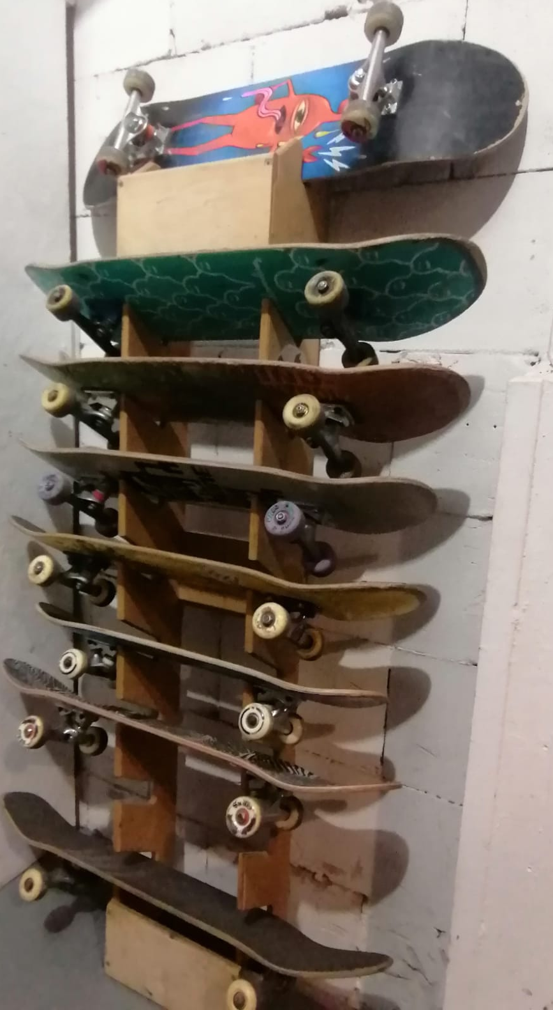
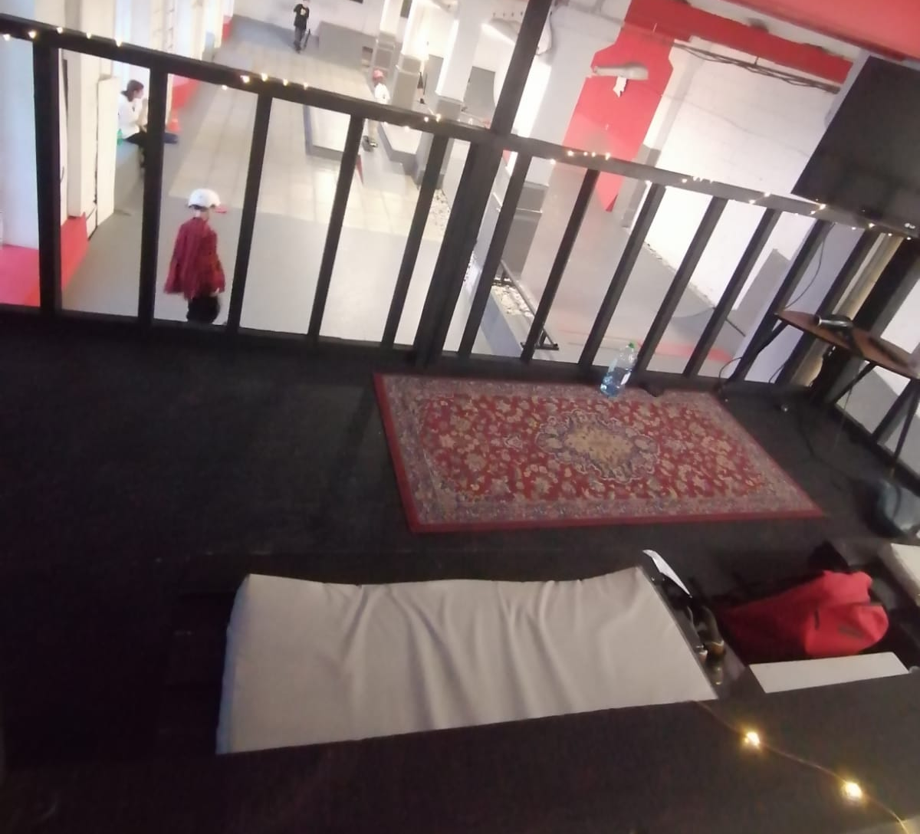
Скейтпарк!
Скейт-парк Площадь Ленина спроектирован и укомплектован всеми нужными для обучения фигурами.
Безопасность, прогресс, удовольствие — фундамент школы.
Родители могут понаблюдать за ребятами с удобного балкона:
Спорт – это развитие физических качеств, коммуникации и социализации!

Slide 9
Устали немного?
Пора отдохнуть, для этого Тимошка приглашает всех перекусить, почитать книги, порисовать или поиграть в настольные игры.
Где найти тихое и уютное место для этого? – посмотри на карту!
Зайдя в нужное здание поднимись на 2й этаж.

Slide 10
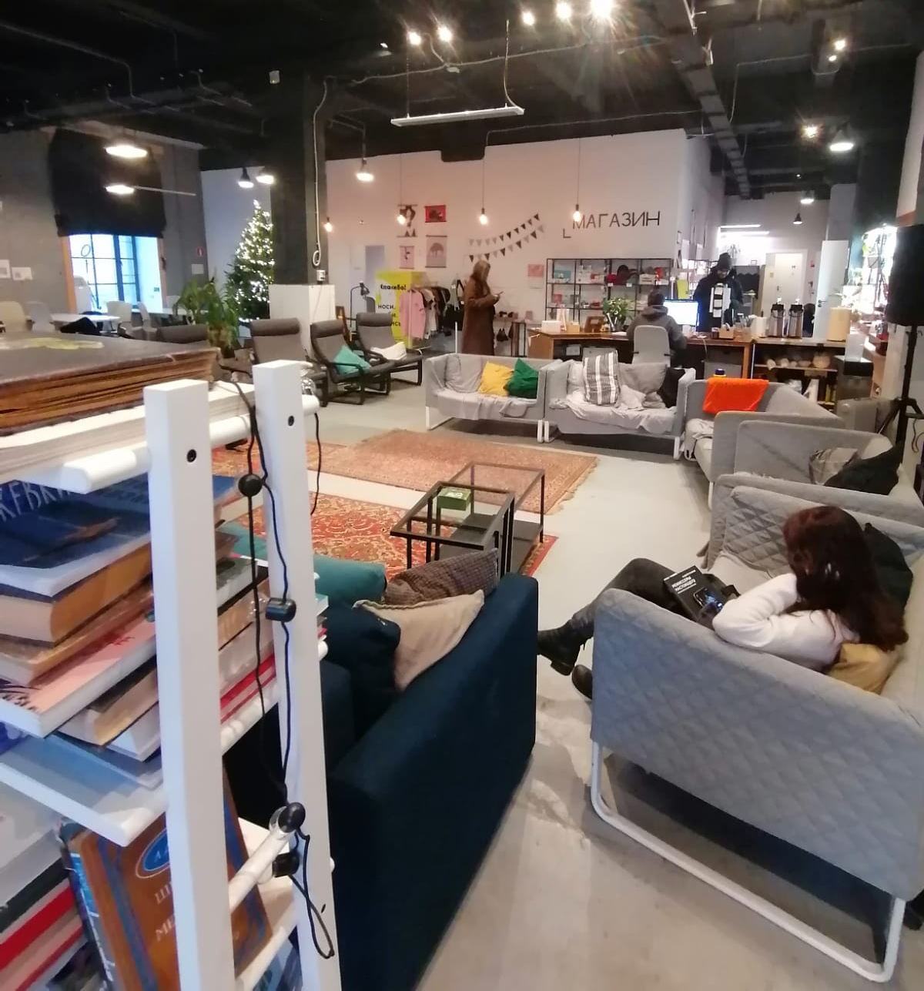
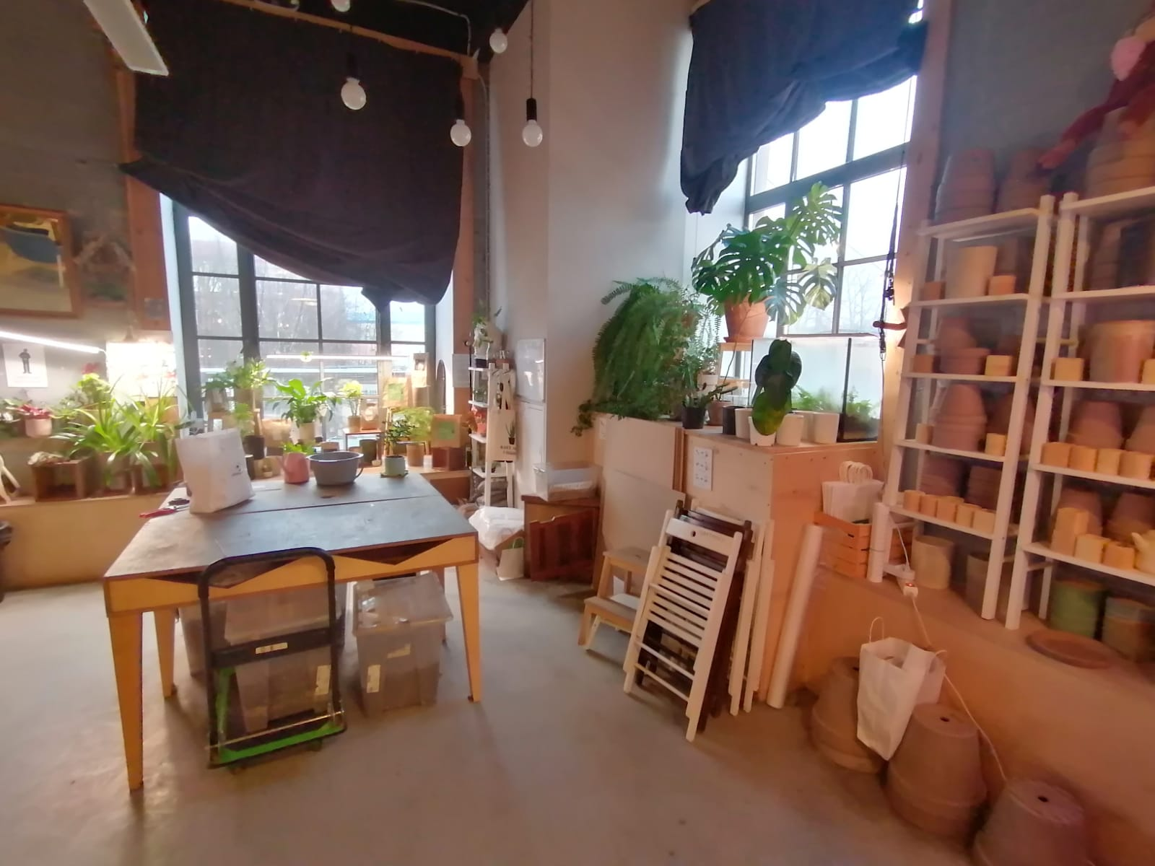
Здесь можно бесплатно читать книги, играть в настольные игры, рисовать кушать, брать воду. Все это и многое другое лежит на многочисленных стеллажах.
Говорит она беззвучно, А понятно и не скучно. Ты беседуй чаще с ней — Станешь вчетверо умней (книга).

Slide 11
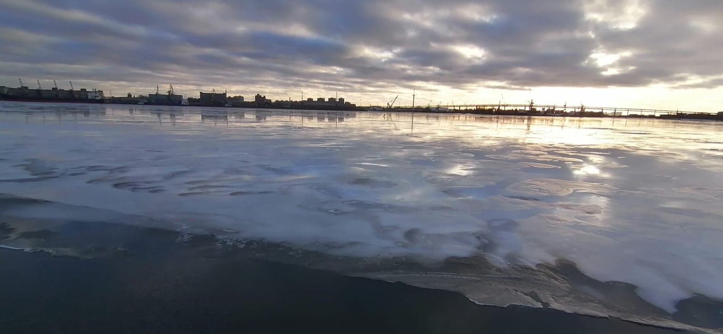
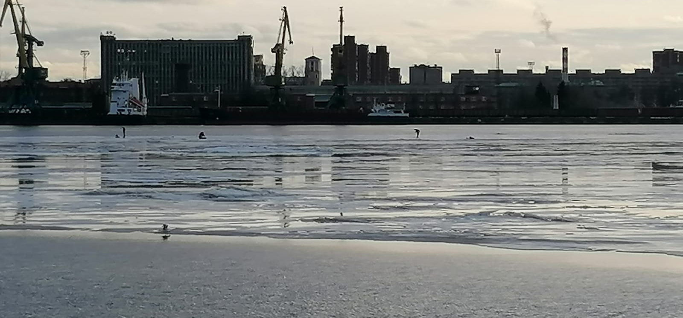
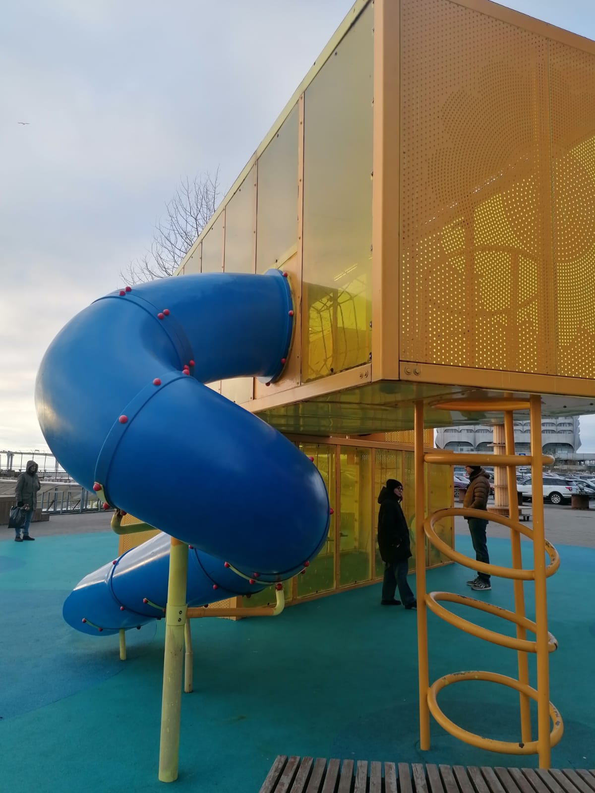
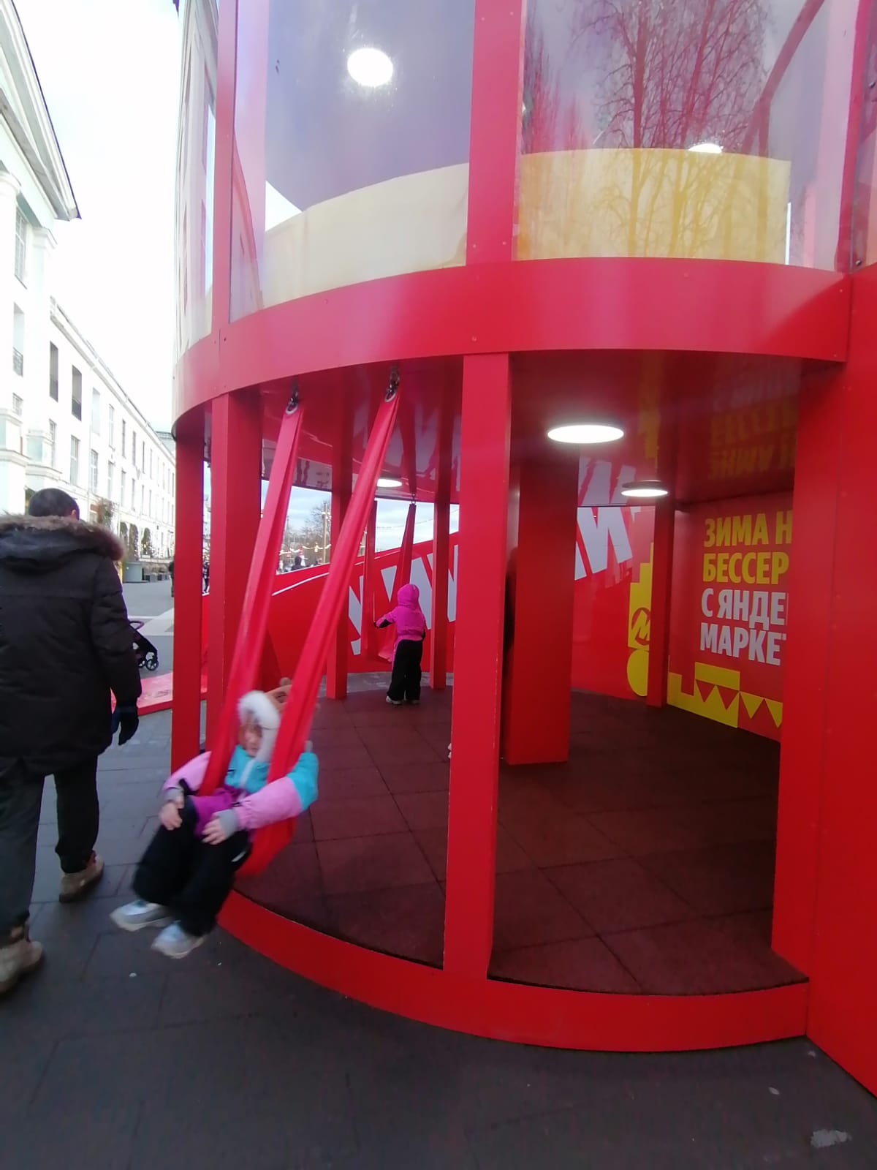
Отдохнули, набрались сил?
Пора прогуляться по детским площадкам и подышать свежим воздухом!
Родители, когда Вы пойдете к площадке, покажите ребятам вид на лед с набережной, спросите,
можно ли выходить на лед и почему?
Речка подо льдом блестит
И ребят к себе манит…
Но известно всем прекрасно,
Что на льду играть… опасно!

Slide 12
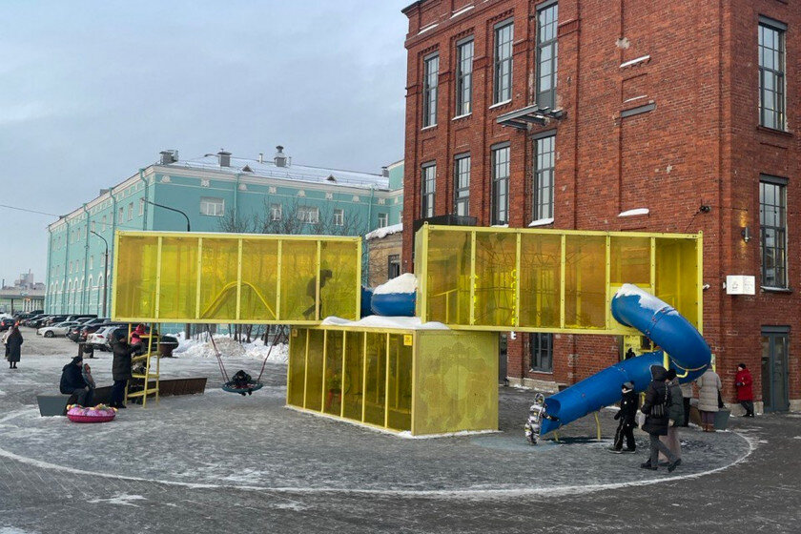
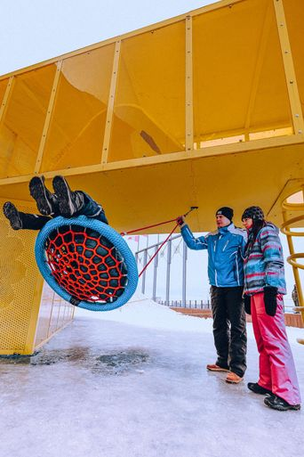
Детские площадки

Slide 13
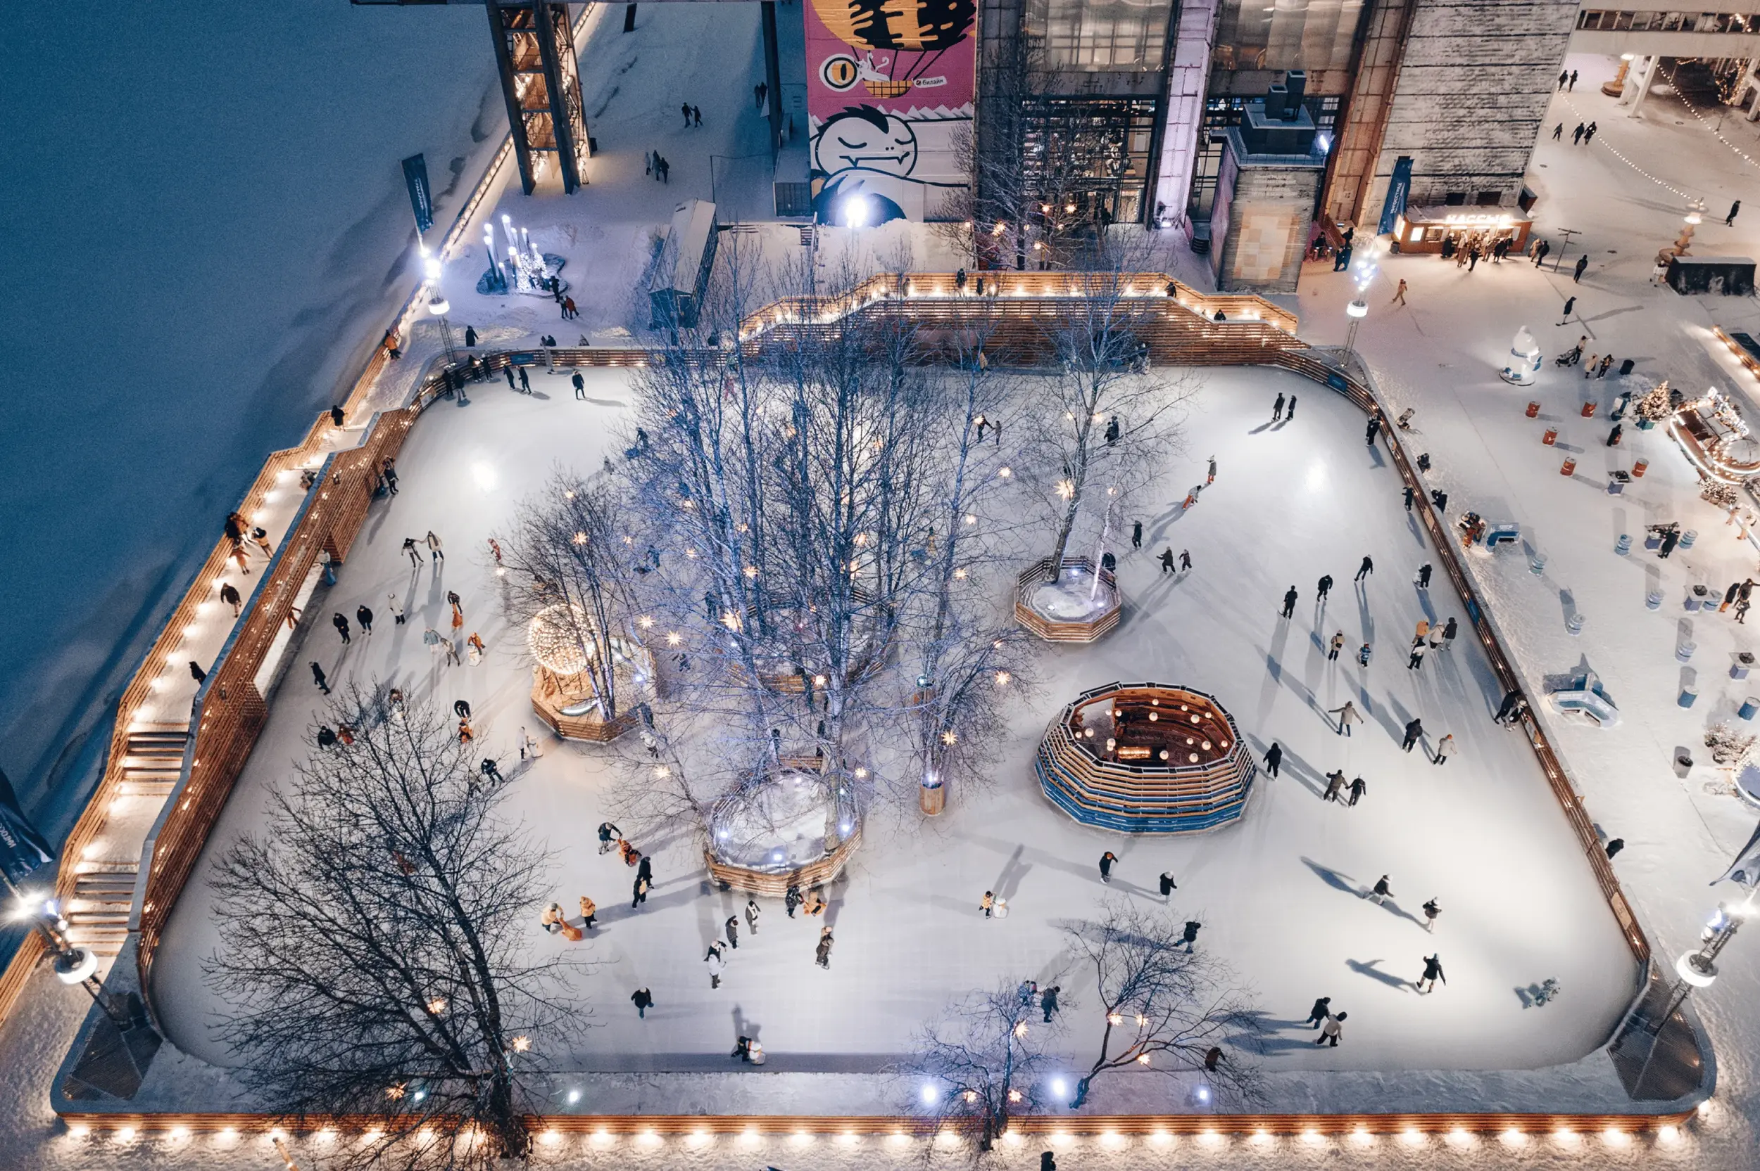
Остались силы?
Тогда на Каток!

Slide 14
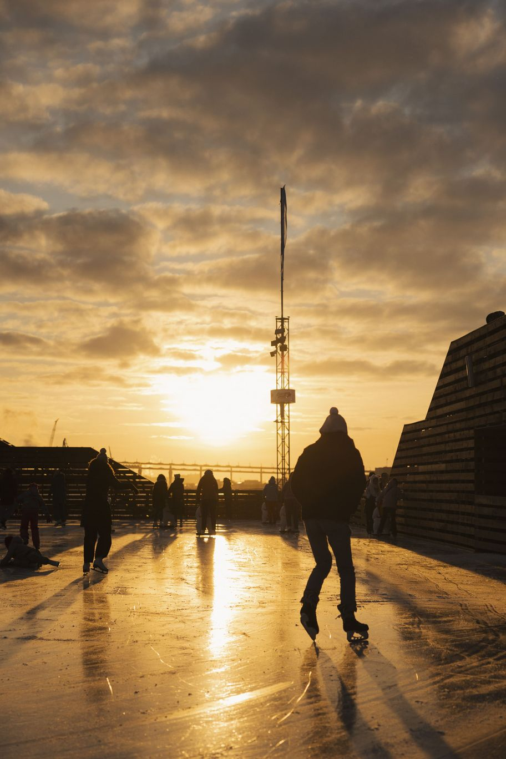
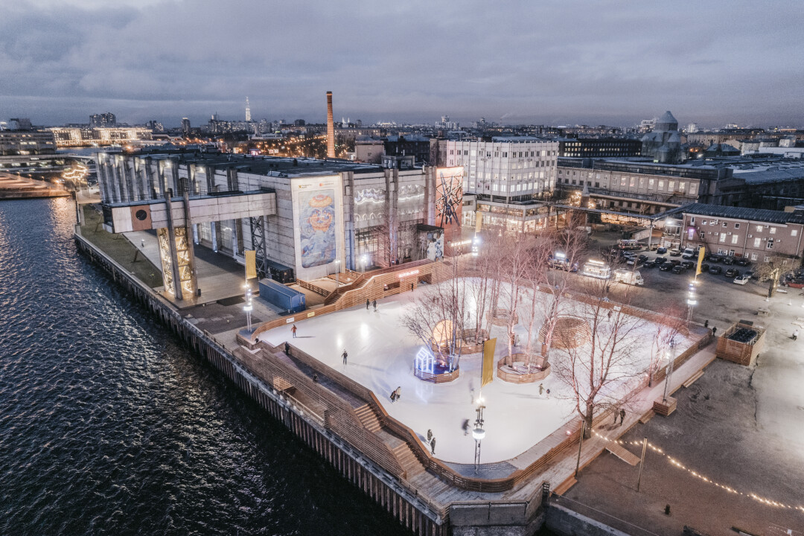
Каток
Во дворе есть стадион,
Только очень скользкий он.
Чтобы там как ветер мчаться,
На коньках учись кататься. (каток)
Для всех, кто мечтал научиться кататься, но боялся — пришло время! С понедельника по пятницу в 11:00 инструкторы проводят занятия для тех, кто неуверенно держится на льду. Приходить могут как взрослые, так и дети.
Мастер-классы бесплатные, регистрация не нужна — потребуется только билет на Каток у моря.
Что дает детям:
Укрепление иммунитета.
Формирование правильной осанки.
Развитие физических качеств. Тренировка вестибулярного аппарата.
Улучшение аппетита и сна.
Повышение настроения

Slide 15
До встречи на прогулке!
Прогулка является первым и наиболее доступным средством закаливания детского организма. Она способствует повышению его выносливости и устойчивости к неблагоприятным воздействиям внешней среды, особенно к простудным заболеваниям. Также прогулка способствует умственному воспитанию. Во время пребывания на участке или на улице дети получают много новых впечатлений и знаний об окружающем: о труде взрослых, о транспорте, о правилах уличного движения.

Slide 16
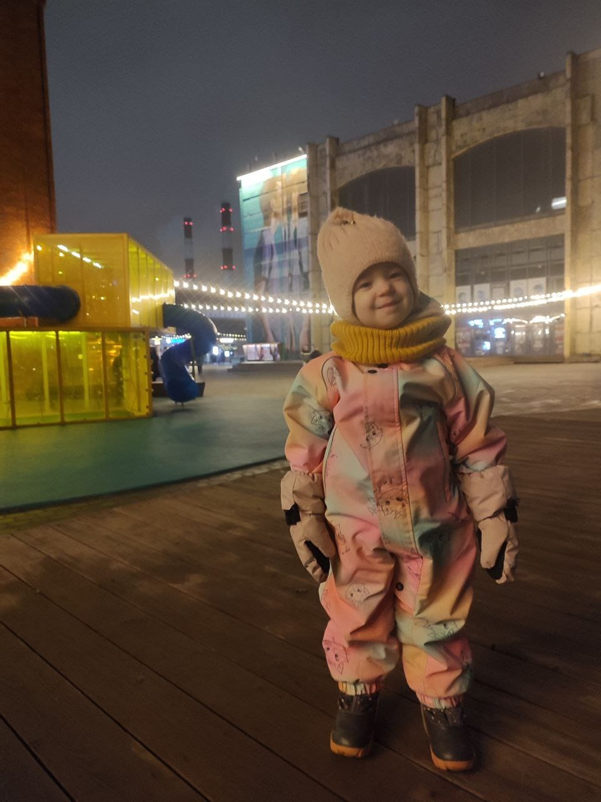
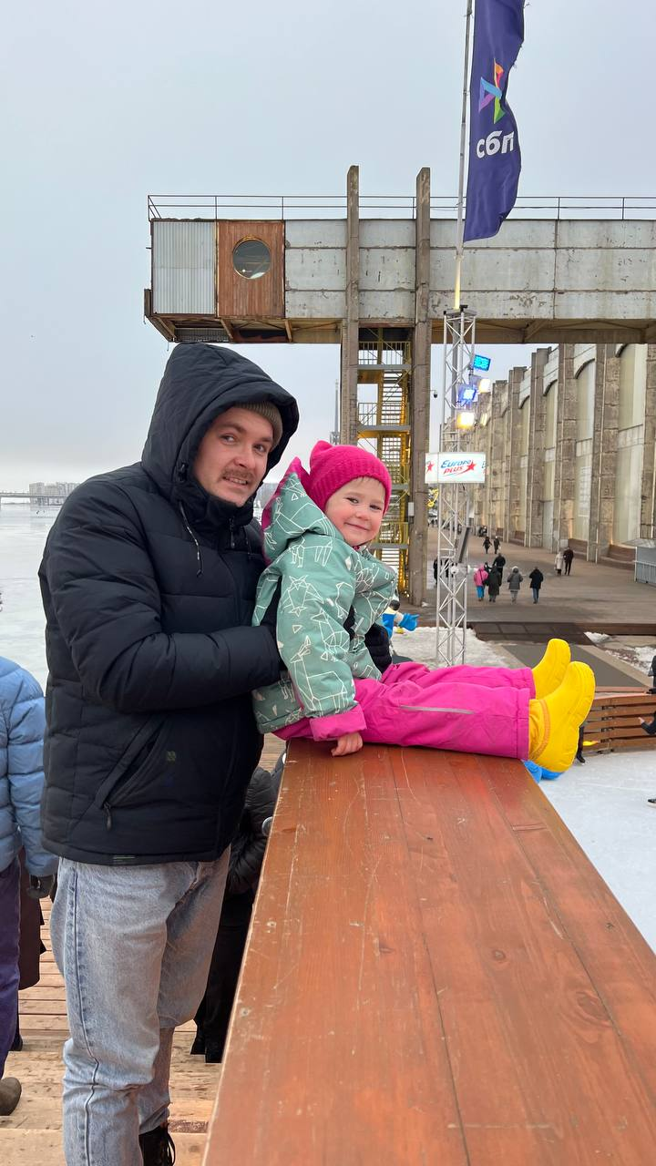
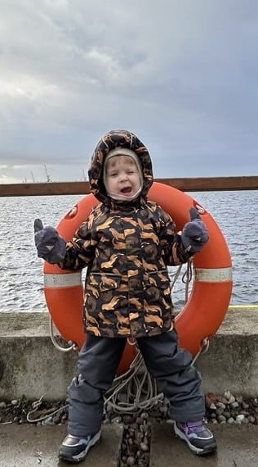
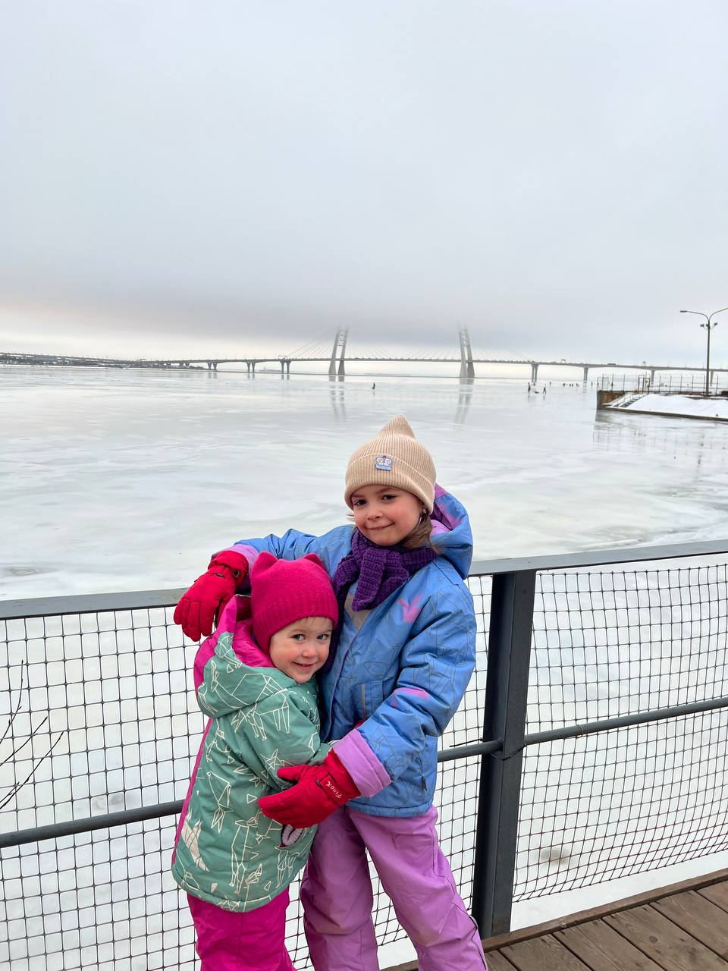
Страничка отзывов о прогулке.
Родители ребят воспользовались рекомендованным маршрутом выходного дня.
С каждой поездкой за пределы своего привычного мира детям хочется узнавать как можно больше, а это, в свою очередь, ключ к развитию личности, к постоянному самосовершенствованию.
По положительной реакции детей и их родителей будут разрабатываться и предлагаться новые маршруты выходного дня в дальнейшем.

